Slide 1

Principios y Valores que rigen el servicio público
Dirección General de Contraloría Social
Unidad de Ética, integridad pública y prevención de conflicto de interés
Hermosillo, Sonora

Slide 2
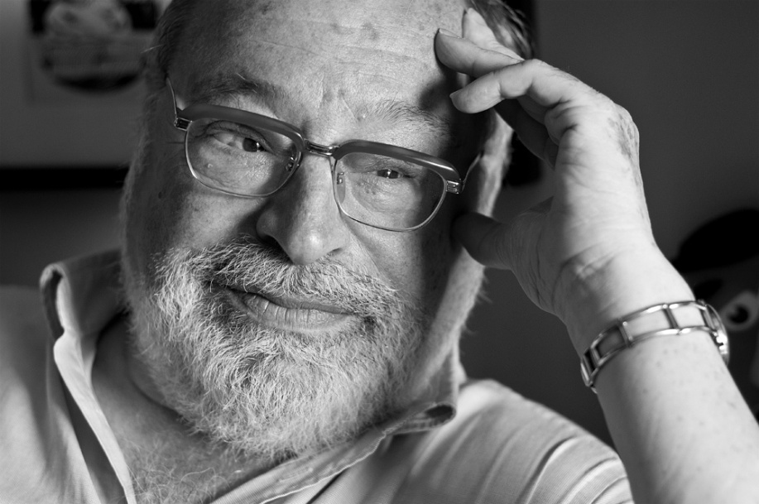
Fernando Savater
“La ética no es más que el intento racional de averiguar cómo vivir mejor.”

Slide 3
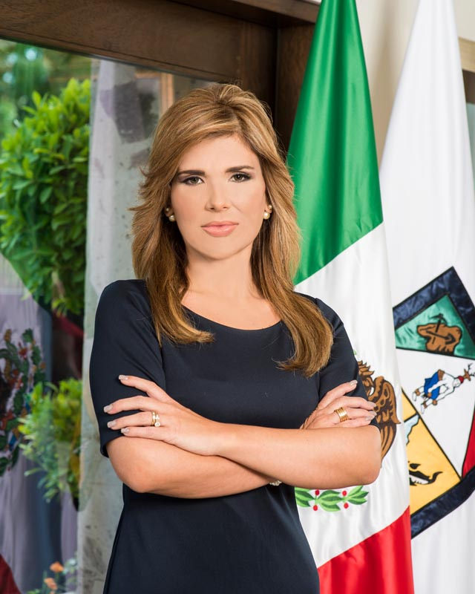
Programa de integridad.
El Plan Estatal de Desarrollo 2016-2021 contempla el Eje Transversal I, un “Gobierno eficiente, innovador, transparente y con sensibilidad social”.
En el cual se busca instrumentar, difundir y evaluar el código de ética y conducta en la administración pública para prevenir actos de corrupción.
“…un gobierno ético y responsable, donde la integridad sea un compromiso interno más que una obligación; lo tenemos que hacer por convicción.”
Lic. Claudia Pavlovich Arellano
Gobernadora del Estado.

Slide 4

Objetivos
Comprender el significado de cada uno de los principios y valores que rigen el servicio público.
Conocer la importancia de actuar bajo los principios y valores que rigen el servicio público.

Slide 5
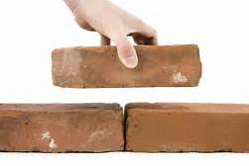
¿Qué es un principio?
Del latín “principium” (fundamento, inicio).
Causa, origen, razón fundamental de algo.
Norma o idea fundamental que rige nuestra conducta.

Slide 6
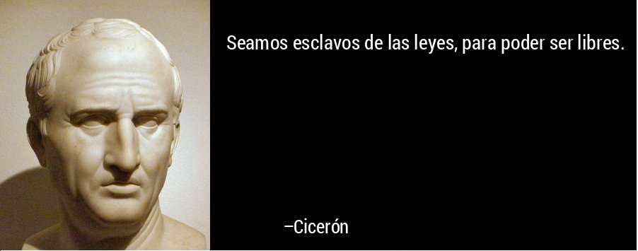
Legalidad
Principio constitucional de actuación en la función pública.
Prevalencia de la ley sobre cualquier actividad o función del poder público.
Todo ejercicio de un poder público debe realizarse acorde a la ley vigente y no a la voluntad de las personas.
Las personas servidoras públicas hacen sólo aquello que las normas, leyes, reglamentos y demás disposiciones jurídicas les confieren. Por lo que es indispensable que conozcan todas las disposiciones que regulan el ejercicio de sus funciones.

Slide 7
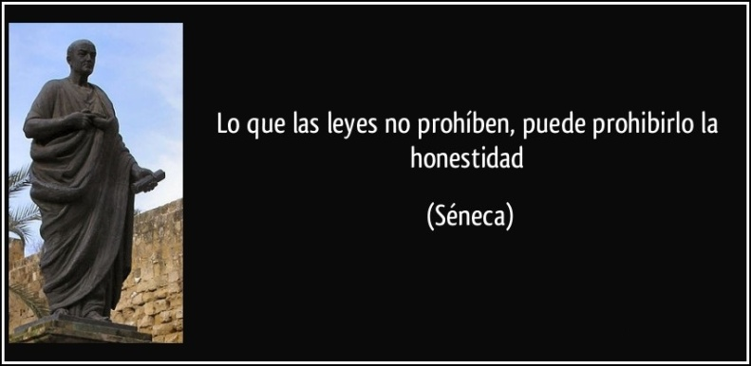
Honradez
Principio constitucional de actuación en la función pública.
Cualidad de honrado; que actúa rectamente, cumpliendo con su deber y de acuerdo con la moral.
Las personas servidoras públicas se conducen con rectitud sin aceptar cualquier especie de dádiva y sin utilizar su cargo para provecho personal o a favor de terceros.

Slide 8
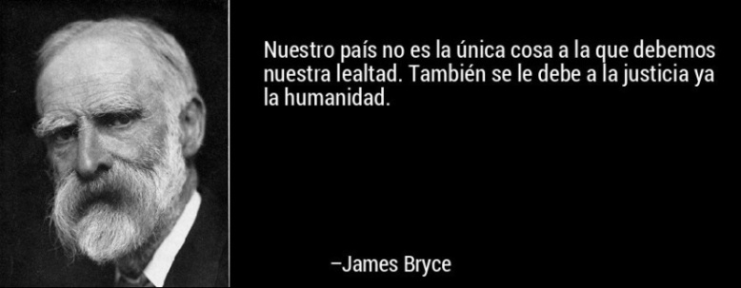
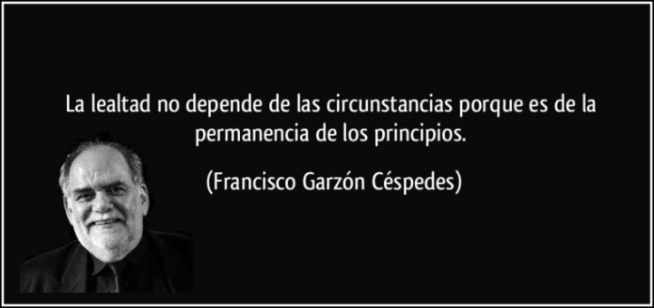
Lealtad
Principio constitucional de actuación en la función pública.
Como adjetivo, designa a aquella persona que es leal;
Cualidad de una persona que expresa un sentimiento de respeto y fidelidad a otro ser humano, compromiso, principio, organización, nación, etc.
Las personas servidoras públicas corresponden a la confianza que el Estado les ha conferido, tienen vocación de servicio y satisfacen el interés superior de las necesidades colectivas por encima de los intereses particulares o personales.

Slide 9
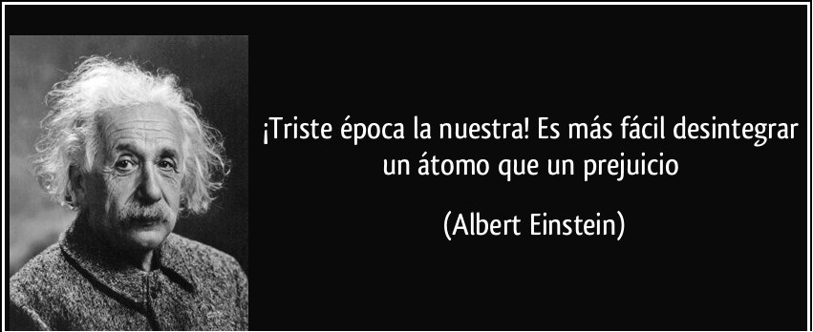
Imparcialidad
Principio constitucional de actuación en la función pública.
Falta de designio anticipado a favor o en contra de alguien que permite juzgar o proceder con rectitud.
Librarse de prejuicios, abstraerse de consideraciones subjetivas.
Las personas servidoras públicas dan el mismo trato a la población en general, sin conceder privilegios y/o preferencias ni permiten que influencias, intereses o prejuicios afecten la toma de decisiones y/o el desempeño de sus funciones de manera objetiva.

Slide 10
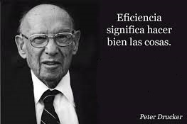
Eficiencia
Principio constitucional de actuación en la función pública.
Capacidad de lograr un efecto con el mínimo de recursos y tiempo posible.
Las personas servidoras públicas optimizan el uso y la asignación de los recursos públicos para lograr los objetivos propuestos en los planes preestablecidos.

Slide 11
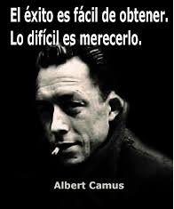
Competencia por mérito
Mérito, es el derecho a recibir algo por lo que uno ha hecho.
Las personas servidoras públicas deberán ser seleccionadas de acuerdo a su habilidad, capacidad y experiencia, garantizando la igualdad de oportunidad mediante procedimientos transparentes, objetivos y equitativos.

Slide 12
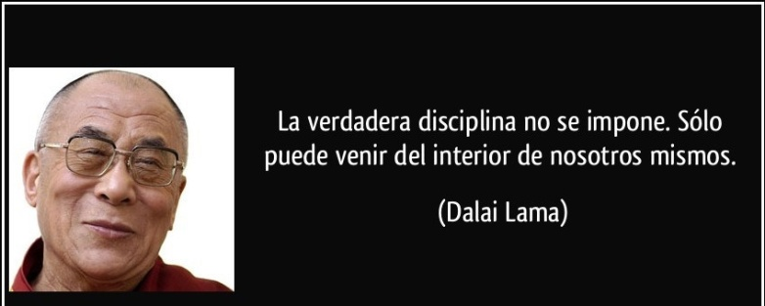
Disciplina
Capacidad de actuar de forma ordenada, metódica y perseverante para conseguir un propósito.
Doctrina, instrucción de una persona, especialmente en lo moral.
En el ámbito moral, es una cualidad que permite controlar los impulsos, sobretodo aquellos que nos apartan de los objetivos y de aquellos que nos inclinen a los placeres inmediatos.
Las personas servidoras públicas desempeñaran su cargo de manera ordenada metódica y perseverante, con el propósito de obtener los mejores resultados en el servicio y/o bienes ofrecidos.

Slide 13
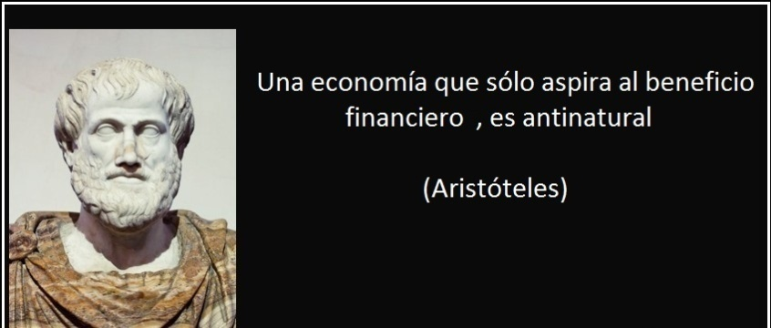
Economía
Administración eficaz y razonable de los bienes.
Contención o adecuada distribución de recursos.
Las personas servidoras públicas administran los bienes, recursos y servicios con legalidad, austeridad y disciplina, satisfaciendo los objetivos a los que estos estén destinados.

Slide 14
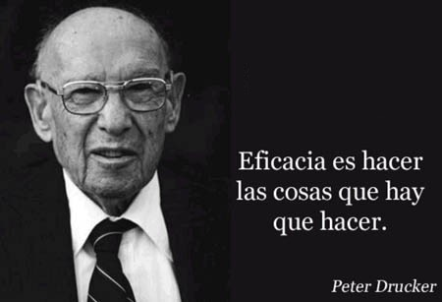
Eficacia
Capacidad de lograr el efecto que se desea o espera.
Las personas servidoras públicas actúan conforme a una cultura de servicio orientada al logro de resultados, procurando en todo momento el mejor desempeño a fin de alcanzar las metas preestablecidas.

Slide 15
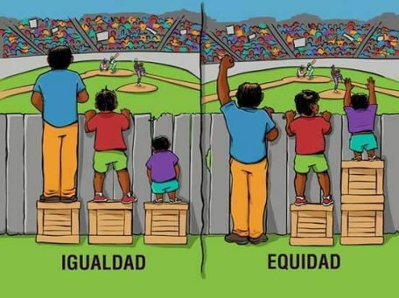
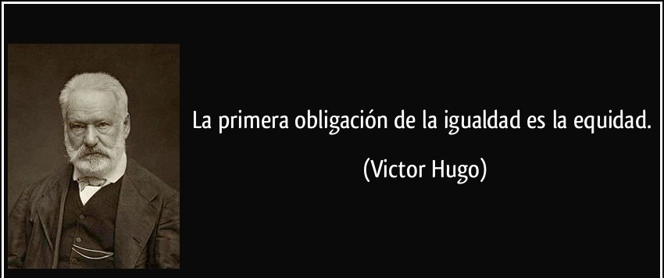
Equidad
Disposición del ánimo que mueve a dar a cada uno lo que merece.
Las personas servidoras públicas procuran que toda persona acceda con justicia al uso, disfrute y beneficio de los bienes, servicios, recursos y oportunidades que el Estado brinda.

Slide 16
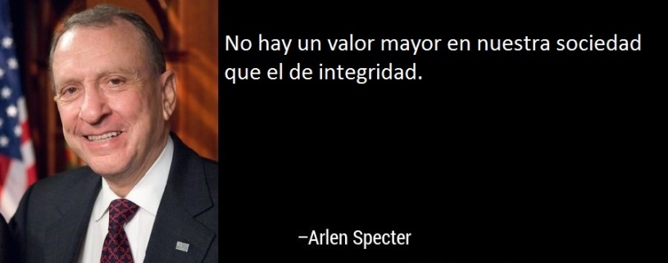
Integridad
Cualidad de íntegro; que está completo o que tiene todas sus partes.
Que posee entereza moral.
Como cualidad moral, designa a una persona que reúne una serie de valores y virtudes (leal, prudente, honrado, justo, templado, magnánimo, etc.) que la hacen completa por lo que es recta en su obrar.
Las personas servidoras públicas actúan siempre de manera congruente con los principios que se deben observar, convencidas de ajustar su conducta para que impere una ética en su desempeño que corresponda al interés público.

Slide 17
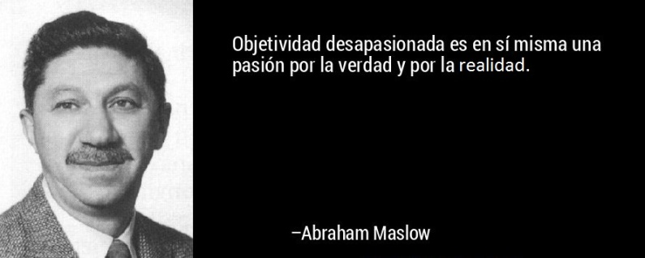
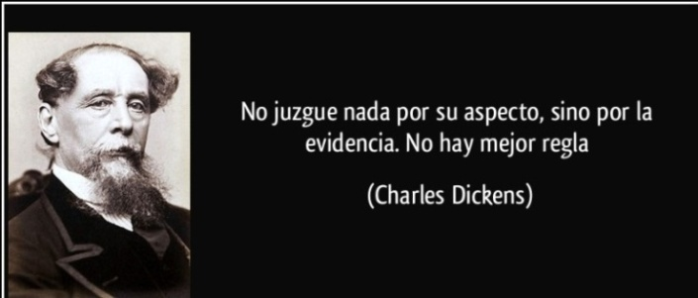
Objetividad
Perteneciente o relativo al objeto en sí mismo, con independencia de la propia manera de pensar o de sentir.
Cualidad de emitir juicios atendiendo a los hechos y la lógica y no a los propios sentimientos o sensaciones.
Atender las cosas como son y no como queremos que sean.
Las personas servidoras públicas preservan el interés superior de las necesidades colectivas, actuando de manera neutral e imparcial en la toma de decisiones.

Slide 18
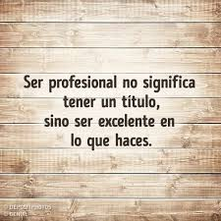
Profesionalismo
Cultivo y/o utilización de ciertas disciplinas, artes o deportes.
Dicho de una persona; que ejerce su profesión con capacidad y aplicación relevantes.
Cualidad de desempeñarse con pericia, aplicación, seriedad, honradez y eficacia, en un trabajo.
Las personas servidoras públicas conocen, actúan y cumplen con las funciones encomendadas de conformidad con las leyes , observando en todo momento disciplina, integridad y respeto .

Slide 19

Rendición de cuentas
Es una obligación del gobierno en la que los funcionarios públicos deben informar, justificar, responsabilizarse pública y periódicamente, ante la autoridad superior o la ciudadanía por sus actuaciones y sobre el uso dado a los recursos asignados y los resultados obtenidos en vistas de la satisfacción de las necesidades colectivas.
Las personas servidoras públicas:
Asumen la responsabilidad que deriva del ejercicio de su empleo.
Explican y justifican sus decisiones y acciones.
Se sujetan a un sistema de sanciones, así como a la evaluación y el escrutinio público.

Slide 20
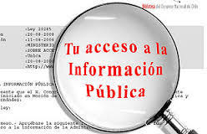
Transparencia
Se entiende como el deber que tiene todo gobierno de informar, dar a conocer y poner a disposición de sus ciudadanos la información pública. Su principal objetivo es establecer y mantener una relación de confianza entre la ciudadanía y el gobierno.
Las personas servidoras públicas:
Privilegian el principio de máxima publicidad de la información pública.
Difunden de manera proactiva la información gubernamental.
Promueven un gobierno abierto.
Protegen los datos personales bajo su custodia.

Slide 21
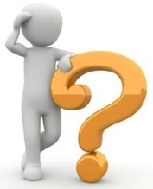

¿Qué es un valor
Del latín “valoris” el cual es un genitivo del verbo “valere” (que es fuerte, que tiene valor).
Cualidad que poseen algunas realidades, consideradas bienes, por lo cual son estimables.
Cualidad por la que una persona o cosa es apreciada o bien considerada.

Slide 22
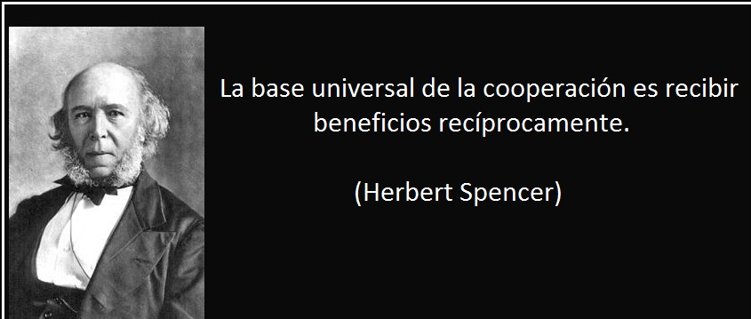
Cooperación
Obrar juntamente con otro(s) para la consecución de un fin común.
Las personas servidoras públicas colaboran entre sí y propician el trabajo en equipo para alcanzar los objetivos comunes de los planes y programas gubernamentales en beneficio de la población en general.

Slide 23

Equidad de género
Se entiende como la igualdad en derecho del hombre y la mujer en el control y el uso de los bienes y servicios de la sociedad. Su fin es abolir la discriminación.
Las personas servidoras públicas garantizan que tanto mujeres como hombres accedan con las mismas condiciones, posibilidades y oportunidades a los bienes, servicios, programas, beneficios y puestos gubernamentales.

Slide 24
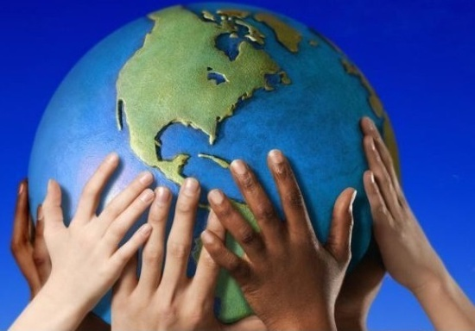
Entorno cultural y ecológico
Las personas servidoras públicas deben:
Evitar la afectación del patrimonio cultural de cualquier nación y de los ecosistemas del planeta.
Respetar defender y preservar la cultura y el medio ambiente.
Promover la protección y conservación de la cultura y el medio ambiente, al ser el principal legado para las generaciones futuras.

Slide 25
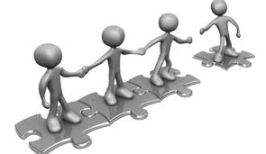
Interés público
El concepto se usa para reflejar el postulado de que la finalidad de las acciones del Estado ha de ser el bien (felicidad, interés, utilidad y beneficio) del pueblo.
Las personas servidoras públicas actúan buscando en todo momento la máxima atención de las necesidades y demandas de la sociedad por encima de intereses y beneficios particulares, ajenos al bien común.

Slide 26

Igualdad y no discriminación
Son conceptos básicos de las normas internacionales de derechos humanos. Hace referencia a que toda persona, sin distinción, tiene derecho a la igualdad de trato ante la ley y el derecho a ser protegido contra la discriminación.
Las personas servidoras públicas prestan sus servicios a todas las personas sin distinción, exclusión, restricción o preferencia basada en el origen étnico, nacional, condición socio-económica, religión, preferencias sexuales o cualquier otro motivo.

Slide 27
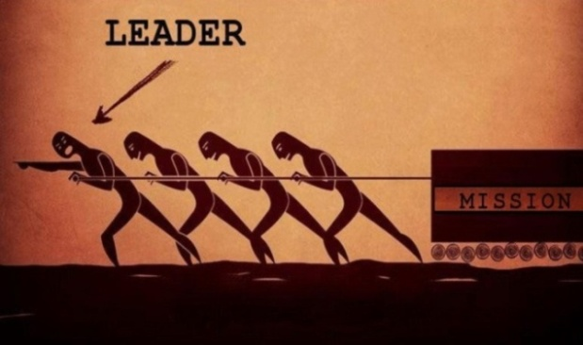
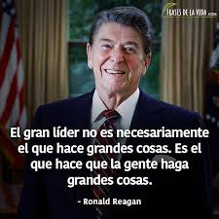
Liderazgo
Persona o entidad que va a la cabeza entre los de su clase.
Influencia que se ejerce sobre las personas y que permite incentivarlas para que trabajen de forma entusiasta por un objetivo común.
Las personas servidoras públicas son guía, ejemplo y promotoras del código de ética, reglas de integridad y del código de conducta. Además, fomentan y aplican los principios que la Constitución y las leyes les imponen.

Slide 28
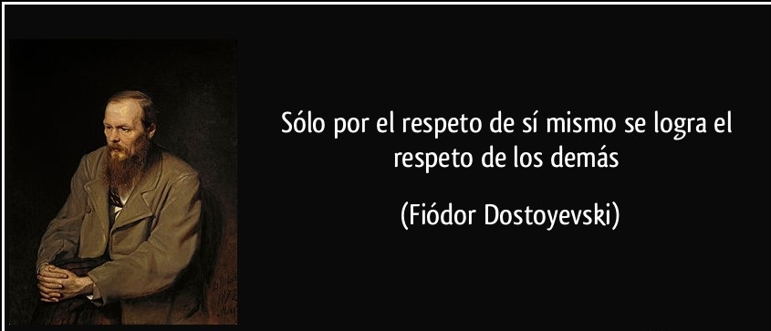
Respeto
Veneración, acatamiento que se hace a alguien.
El respeto es fundamental para lograr una armoniosa interacción interpersonal y social.
Las personas servidoras públicas se comportan sin ostentación, otorgan un trato digno y cordial a las personas en general, de tal manera que propician el diálogo cortés que conduzca al entendimiento.

Slide 29
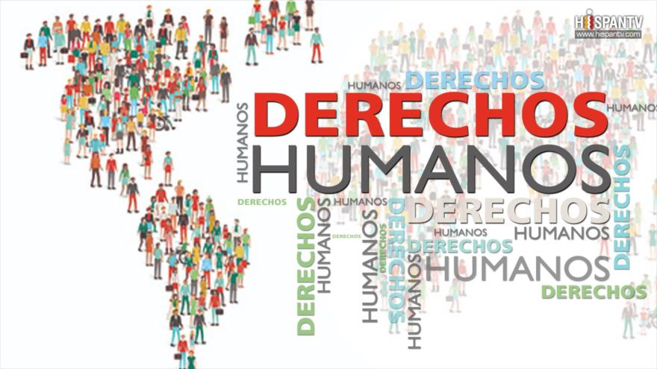
Respeto a los derechos humanos
Los derechos humanos son inherentes a todo ser humano sin distinción, estos derechos son interrelacionados, interdependientes e indivisibles.
Las personas servidoras públicas respetan, garantizan, promueven y protegen los siguientes principios:
Universalidad
Interdependencia
Indivisibilidad
Progresividad

Slide 30
Dinámica
Autoexamen:
1.- En general, ¿Trato a las personas con respeto?
2.- ¿Soy transparente en mi actuar?
3.- En el trabajo, ¿Felicito a mis compañeros por sus logros?
4.- ¿Reconozco rápidamente el mal que hago sin que me presionen?
5.- ¿Tomo decisiones correctas aunque impliquen un costo personal?
6.- En el trabajo ¿Cumplo con mis deberes de la mejor manera o sólo los cumplo?
7.- ¿Soy imparcial en mi trato con las personas (no discriminación ni favoritismo)?
8.- ¿Sirvo a la ley o me sirvo de la ley?
9.- Cuando actúo ¿Contemplo el bien común?

Slide 31
Dinámica
No somos perfectos y venimos arrastrando tantos errores, y quizá tenemos tanto de qué avergonzarnos, pero con integridad nos paramos y admitimos aquellas cosas y decimos: -“ese fui yo”. De hoy en adelante, me comprometo a ser una persona de carácter de integridad, trataré a otros como me gustaría ser tratado, viviré según los principios de integridad sin importar las circunstancias de la vida.

Slide 32
